Slide 1
ML Enablement Workshop #3 : 開始編
成長サイクルの検証を 開始する
久保 隆宏
Developer Relation Machine Learning

Slide 2
ML Enablement Workshop
プロダクトマネージャー、開発者、データサイエンティストの 3 者が組織横断的に AI/ML のユースケースを特定し 1~3 カ月以内に手ごたえを得る計画を作る。
理解編
応用編
開始編
目的
機械学習の改善がプロダクトの成長につながるサイクルを理解し、アイデアをビジネスモデルに落とし込めるようになる。
アウトプット
自社プロダクトの成長サイクルを表すビジネスモデル図
時間
・2~3時間
目的
顧客への提案シナリオを作成、シミュレーションすることで事前に反応を洗い出し対処すべき課題を洗い出す。
アウトプット
顧客への提案シナリオと反応を可視化したボード
時間
・3~4時間
目的
改善後の体験実現を最終目標とし、実現可能かつ短期で効果と学びが得られる最初の計画を立てる。
アウトプット
1~3 カ月間の活動と計測指標をまとめた行動計画
時間
・2~3時間
Notes:
ML Enablement Workshopは、プロダクトマネージャー、開発者、データサイエンティストの 3 者が組織横断的にチームを組成し、
機械学習による成長サイクルを実現する計画を作るワークショップです。
理解編、応用編、開始編、
3つのパートから構成されており、全部で 7 時間程度の内容になります。
コンテンツはすべて GitHub で公開されており、無料で見て頂くことができます。動画の概要欄にリンクがあるのでそちらからぜひアクセスください。
具体的には、どんなふうに進むのでしょうか? 3つのステップの詳細を解説していきます。

Slide 3
はじめに : 応用編の振り返り
多様な選択肢がある顧客に選ばれるにはストーリーが不可欠。
顧客の生活や業務を知ることで、思いがけない代替手段や競合が明らかになる。
ストーリーを可視化することで関係者を巻き込む。
顧客との接点を作るのは営業、プロダクトを実装するのは開発者やデータサイエンティスト、パートナーとの契約は調達部門などビジネスモデルを実現するには様々なチームの力が必要。
ストーリーを通じた提案・選択基準の更新
プロダクトを採用する必然性が生まれるかを背景情報の洗い出しとロールプレイで確認し、アップデート。
3

Slide 4
開始編で計画を立てる範囲
加速フェーズ
1~3 ヶ月
拡大フェーズ
1 年～
AI/ML の組織戦略立案
ユースケースを決め、 仮説検証に着手する
検証を通じ得られた知見をもとに、長期的な AI/ML の投資計画を立て、推進するための組織を組成する。
異なるチームとの協調を日常的にする
データ基盤・ML基盤構築
仮説検証の速度、 AI/ML の開発速度を速めるためのデータ基盤や ML 基盤の設計と構築。
チームで検証を繰り返し価値あるユースケースを特定する
チームワークの醸成
MLEW から始まったチームワークを組織全体へ波及しつつ、責任ある AI 活用に向けガバナンスを整える

Slide 5
開始編の流れ
成長サイクルの検証を開始する
検証から成長の実現に向けたステップの設計
実践
20 min
80 min

Slide 6
開始編の流れ
成長サイクルの検証を開始する
検証から成長の実現に向けたステップの設計
実践
20 min
80 min

Slide 7
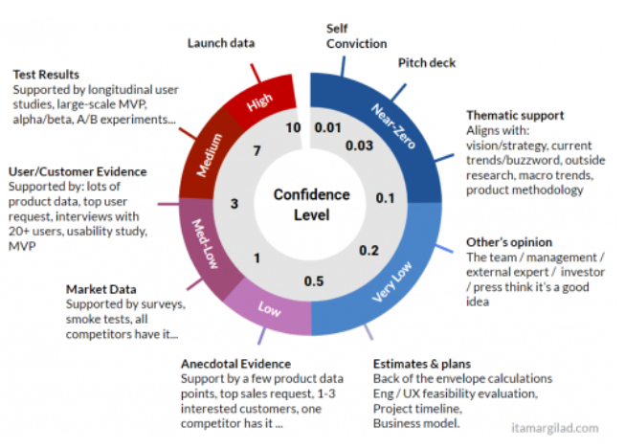
検証の必要性
成長サイクルが本当に回るか確認するためには顧客の反応を検証する必要がある。
ICE スコア: アイデアの価値を示すスコア。Impact / Confidence / Ease of implementation のスコアの掛け算で計算する。
左図は Confidence のスコア表。
MLEW 終了時点だとスコアは最大 1 (Low)。
掛け算なので 1 以下はスコアを減らす。
“より良い製品案を選択するために役立つツール” より引用

Slide 8
検証の必要性
ML Enablement Workshop を通じ行ってきた検証
Thematic support (⇒ 0.1)
事例をベースに検討し、市場動向やプロダクトの方向性からの支持を確認。
理解編
Other’s opinion (⇒ 0.2) MLEW参加条件を満たすことでチームメンバー、経営層等のステークホルダーの支持を確認。
応用編
Estimates & plans (⇒ 0.5) ビジネスモデルと実装に向けた計画の作成に基づく費用対効果試算からの支持。
開始編
Anecdotal Evidence (⇒ 1.0) 具体的な顧客を想定したシミュレーションに基づく顧客の支持、またデータに基づく支持。
“より良い製品案を選択するために役立つツール” より引用

Slide 9
検証の必要性
1 以上に行くためには、顧客に仮説を当てる検証が不可欠。
Market Data (⇒ 3) テストマーケティング等による顧客の 反応計測に基づく支持。
User/Customer Evidence (⇒ 7～) ( MVP による ) 20+ の顧客の反応、 大量のプロダクトデータに基づく支持。
Test Results 長期的なユーザーのサーベイ、α/β 版の反応、 A/B テストに基づく支持。
“より良い製品案を選択するために役立つツール” より引用

Slide 10
検証失敗のとらえ方
期待された検証結果が出ないことはもちろんある。
外れてがっかり・・・ ワークショップの時間は無駄だった？？
着実に成果がプラスになり、次はより大きくなる計画が必要。
落ち込まずに済む計画の立て方を本編にて解説

Slide 11
開始編の流れ
成長サイクルの検証を開始する
検証から成長の実現に向けたステップの設計
成長を計測する指標を決める
指標改善のマイルストンを決める
各担当のタスクを決める
会議体、レポートラインを決める

Slide 12
開始編の流れ
成長サイクルの検証を開始する
検証から成長の実現に向けたステップの設計
成長を計測する指標を決める
指標改善のマイルストンを決める
各担当のタスクを決める
会議体、レポートラインを決める

Slide 13
成長を計測する指標を決める : 良い指標の条件
顧客体験の向上、また顧客の定着に相関がある
収益と相関がある ( 先行指標となる )
機械学習モデルの精度と相関がある
ex: 推薦したアイテムのうち、お気に入りに登録された数の割合
顧客体験の改善
ビジネスの成長
機械学習の精度向上
〇 顧客の好むアイテムが
提案できたことを示す
〇 お気に入りの商品は購入される可能性が高い
〇 ラベル付きデータ
を蓄積できる
計算方法の例 : 「機械学習の価値を計算する」を参照

Slide 14
良い指標の例 : ユーザーの能動的な行動を表す定量値
Amazon: プライムユーザーの購入点数
購入回数が多いほど欲しい商品を提供できていることを示し、購入数は手数料収入につながる。
Spotify: 月間コンテンツ再生時間
再生時間が長いほど聞きたい曲が提供できていることを示し、長いほどサブスクリプションの購入に繋がる。
Salesforce: 1アカウント当たりのレコード登録数
登録数が多いほど活用されていることを示し、活用されているほどアカウント数が増えプランの拡大につながる。
参考 : 「ノーススターメトリックの求め方」

Slide 15
良くない指標の条件
顧客体験が改善されなくても上がる
収益との相関が薄い
直接学習データとして使えないデータが蓄積される
ex: トップページのアクセス数
顧客体験の改善
ビジネスの成長
機械学習の精度向上
× 広告に釣られてきた場合も上昇する
△ 個別アイテムの購入に必ずしもつながらない
△ アクセスログから モデルが学習できるか ?

Slide 16
開始編の流れ
成長サイクルの検証を開始する
検証から成長の実現に向けたステップの設計
成長を計測する指標を決める
指標改善のマイルストンを決める
各担当のタスクを決める
会議体、レポートラインを決める

Slide 17
マイルストンの考え方
良い例
ヒットを積んだ後にホームランを狙う段階的ステップ
各段階で目標と実際のギャップを計測・分析し、次の成果獲得をより確実なものにする
どの段階でも、期待値 (成果×実現確率) に見合ったコストで行動を実施する
良くない例
経験を積まず、最初から ホームランを狙っている
取得した定量・定性データに基づかない行動をとる。あるいは、データをそもそもとっていない
期待値に見合わないコストをかけて行動する
計画
実績
データ利活用に取り組む企業の 50% 近くは成果を測定しておらず「良くない例」のため ( DX 白書 2023 より ) 、計測するだけで半数以上の企業より上に行ける。

Slide 18
指標改善のマイルストンを決める
必ず 3 カ月以内に最初のマイルストンを達成する。
AWS の CTO に対するエンゲージメントの記録に基づくと、3 ヶ月以内には AI/ML より優先すべきクリティカルなタスクが発生することが多い。
人がある習慣を身に付けるには、平均で同じ行動を 66 日 ( 2 カ月超) 続けることが必要 (※)
マイルストン①
顧客の明確な 反応を手動で確認
マイルストン②
ビジネス KPI の 改善を確認
マイルストン③
スケールする 基盤を構築
3ヶ月
※ロンドン大学のフィリパ・ラリー博士の研究に基づく

Slide 19
指標改善のマイルストンを決める
どのマイルストンでもプラスの成果が得られるようにする。
推薦メールを手動で送り、購入につながるか確認する
マイルストン①
顧客の明確な 反応を手動で確認
推薦メールを幅広に送り、 1 ヵ月以内に購入につながる数の差異を確認する
マイルストン②
ビジネス KPI の 改善を確認
さらに幅広な対象に送り、継続的な顧客体験、ビジネス指標の改善を確認する
マイルストン③
スケールする 基盤を構築
1~3ヶ月

Slide 20
成長サイクルが実現するかマイルストンごと確信を深める
デザインを行える SaaS 型のサービスである Canva の例
①テキストからの画像生成機能はユーザーに使われるか ?
②画像生成機能を使ったユーザーの画像編集機能課金率は有意に高いか ?
③ニーズに特化したモデルは、通常よりターゲットのユーザーに使われるか ?
解決 ?
解決 ?
①顧客の課題
②ビジネスの課題
③モデルの課題
より解決 ?

Slide 21
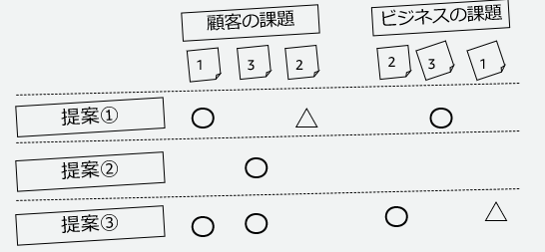
マイルストンをクリアするたび評価、評価基準を更新する。
実際試してみると解決すると思った課題が解決しない、新しい解決すべき課題が出てきたりする。
得られた情報を、課題解決提案の評価・評価基準に反映する。
冒頭の ICE スコアのように、経験をもとに洗練した判断基準があれば 生まれたアイデアを迅速に優先順位付けして開発に進むことができる。

Slide 22
チーム自身も成長サイクルに乗っていく
評価の高い解決策の リリース
③データの蓄積による評価方法の改善
Data Driven Decision
①顧客体験の改善
Growth
Data
Customer Experience
リリース前の評価と
リリース後の結果を比較し、評価、評価基準を更新
Traffic
②利用増による 利益増
フィードバックの獲得
22

Slide 23
開始編の流れ
成長サイクルの検証を開始する
検証から成長の実現に向けたステップの設計
成長を計測する指標を決める
指標改善のマイルストンを決める
各担当のタスクを決める
会議体、レポートラインを決める

Slide 24
各担当のタスクを決める
完了状態、期限を明確にした実行可能なタスクを定義する
プロダクト
マネージャー
開発者
データ
サイエンティスト
マイルストン①
顧客の明確な 反応を手動で確認
Todo
Todo
Todo
タスク
完了条件
期限
担当
マイルストン②
ビジネス KPI の 改善を確認
Todo
Todo
Todo
マイルストン③
スケールする 基盤を構築
Todo
Todo
Todo
3ヶ月

Slide 25
開始編の流れ
成長サイクルの検証を開始する
検証から成長の実現に向けたステップの設計
成長を計測する指標を決める
指標改善のマイルストンを決める
各担当のタスクを決める
会議体、レポートラインを決める

Slide 26
会議体、レポートラインを決める
特に、「ワークショップ終了後最初にミーティング」と 「経営への報告」を決めておく。
更新されたストーリー、ビジネスモデルをベースに報告
マイルストン①
顧客の明確な 反応を手動で確認
進捗共有
CXO 報告
マイルストン②
ビジネス KPI の 改善を確認
進捗共有
CXO 報告
マイルストン③
スケールする 基盤を構築
進捗共有
CXO 報告
3ヶ月

Slide 27
実践

Slide 28
開始編の流れ
検証から成長の実現に向けたステップの設計
成長を計測する指標とマイルストンを決める
各担当のタスクを決める
会議体、レポートラインを決める
30 min
30 min
20 min
ワークショップ終了後、進捗管理が行いやすいツールに まとめてください。

Slide 29

成長を計測する指標とマイルストンを決める
30 min
①体験の成立、②ビジネス的成長の成立 ③データによる差別化の 3 段階で達成していくマイルストンを推奨。
①顧客の課題を解決している
②ビジネスの課題を解決している
③蓄積したデータで差別化を実現している
Who : 誰が評価するか ?
会員登録して 3 ヵ月以内の顧客
プロダクト マネージャー
What : 評価にはどんなデータ ( 商品 ) を使うか。
閲覧履歴内の商品と条件一致する商品
人気高いカテゴリの商品
時間に余裕があったら③まで検討
How : どのように評価するか ( 評価観点・5 段階評価 etc )
閲覧履歴に基づく推薦をした方が 120% 購入率が高いか
推薦の有無により、お気に入りの利用有無が 120% 向上するか

Slide 30
指標を考える際のヒント
① ビジネス成果に至るまでの顧客の行動を並べる
② ビジネス成果の先行指標となる顧客の能動的行動 ( キー行動 ) を見つける
③ 始点からキー行動、キー行動からビジネス成果への接続を裏付けるデータを特定
サイトに アクセスする
商品を
クリックする
お気に入りに 入れる
比較する
購入する
キー行動
ビジネス成果
キー行動の発生を
つかむデータ
KPI 改善の兆候を
つかむデータ
①顧客の課題解決
②ビジネス課題の 解決

Slide 31
Break Time : 10min
☕

Slide 32
各担当のタスクを決める
30 min
成長を計測する指標 : xxxx
プロダクト
マネージャー
開発者
データ
サイエンティスト
マイルストン①
顧客の明確な 反応を手動で確認
Todo
Todo
Todo
マイルストン②
ビジネス KPI の 改善を確認
Todo
Todo
Todo
マイルストン③
スケールする 基盤を構築
Todo
Todo
Todo
3ヶ月
5min : 自信の行うべきタスクを書き出す
20min : 共有、フィードバックを得る

Slide 33
会議体、レポートラインを決める
20 min
成長を計測する指標 : xxxx
プロダクト
マネージャー
開発者
データ
サイエンティスト
マイルストン①
顧客の明確な 反応を手動で確認
Todo
Todo
Todo
マイルストン②
ビジネス KPI の 改善を確認
Todo
Todo
Todo
このワークショップ内で、スケジューラーに予定を登録してください。
マイルストン③
スケールする 基盤を構築
Todo
Todo
Todo
3ヶ月
マイルストン内の進捗確認 : 毎週 x 曜日 00:00-00:00
マイルストン完了後の進捗確認 : x/y 、(x1/y1、x2/y2)

Slide 34
Next Step
Notes:
では、本日のまとめです。

Slide 35
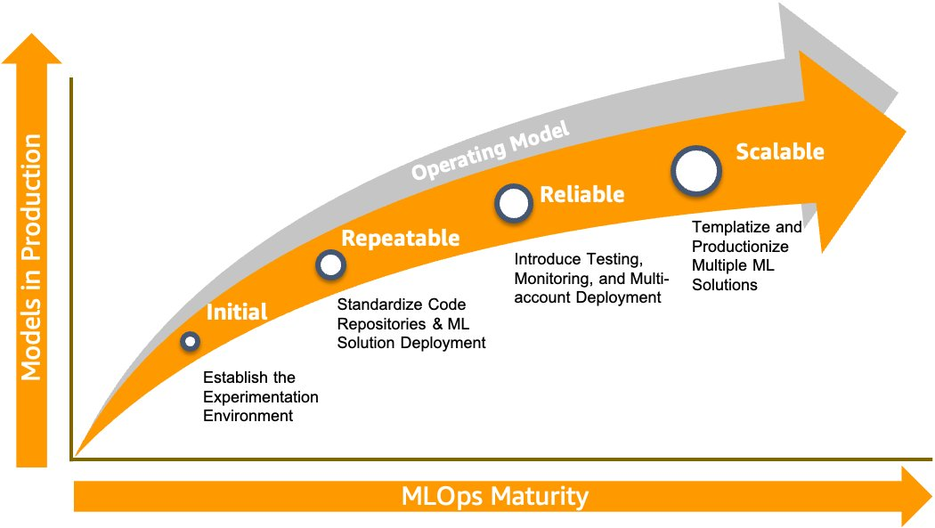
機械学習のスケール
最初のリリースを経て、機械学習を使ったプロダクトのコツがわかってきたら迅速な検証とスケールができるよう標準化を進めていく。
Amazon SageMaker を利用したエンタープライズのための MLOps 基盤ロードマップ

Slide 36
機械学習のスケールをご支援する AWS のプログラム
Initial
Prototyping
予算・本番リリースの確実な実施を条件に生成 AI 等を用いたアプリケーションのプロトタイプを行い引き渡しを実施。
Repeatable
Generative AI Innovation Center
難易度が高い生成系 AI 、機械学習モデルの実装について、 AWS の機械学習のエキスパートから実装の支援を提供。
Reliable
Prototyping (MLOps)
機械学習モデルの学習・推論基盤、いわゆる MLOps の構築支援を実施。
Scalable
AWS のお客様担当チームからももちろん支援を継続させて頂きます。

Slide 37
先のフェーズの検討もご支援させて頂きます
1~3 ヶ月
1 年～
AI/ML の戦略構築
ユースケースの仮説検証に着手する
検証の知見をベースにした長期的な AI/ML の投資分野の決定
異なるチームとの協調を日常的にする
組織文化の醸成
MLEW から始まったチームワークを組織全体に波及させるための文化の醸成
検証を繰り返し、実装に値するユースケースを発見する
データ戦略構築
仮説検証の確度と速度を速めるためのデータ基盤の整備

Slide 38
This material is based on the AWS Machine Learning Embark Program, an immersive ML training program provided by Amazon Machine Learning Solutions Lab

